Slide 1
การจำแนกงบประมาณหมวดรายจ่าย ใน Smart Office

Slide 2
การจำแนกงบประมาณหมวดรายจ่าย
จำแนกออกได้เป็น 5 ประเภท ได้แก่
งบบุคลากร
งบดำเนินงาน
งบลงทุน
งบเงินอุดหนุน
งบรายจ่ายอื่น

Slide 3
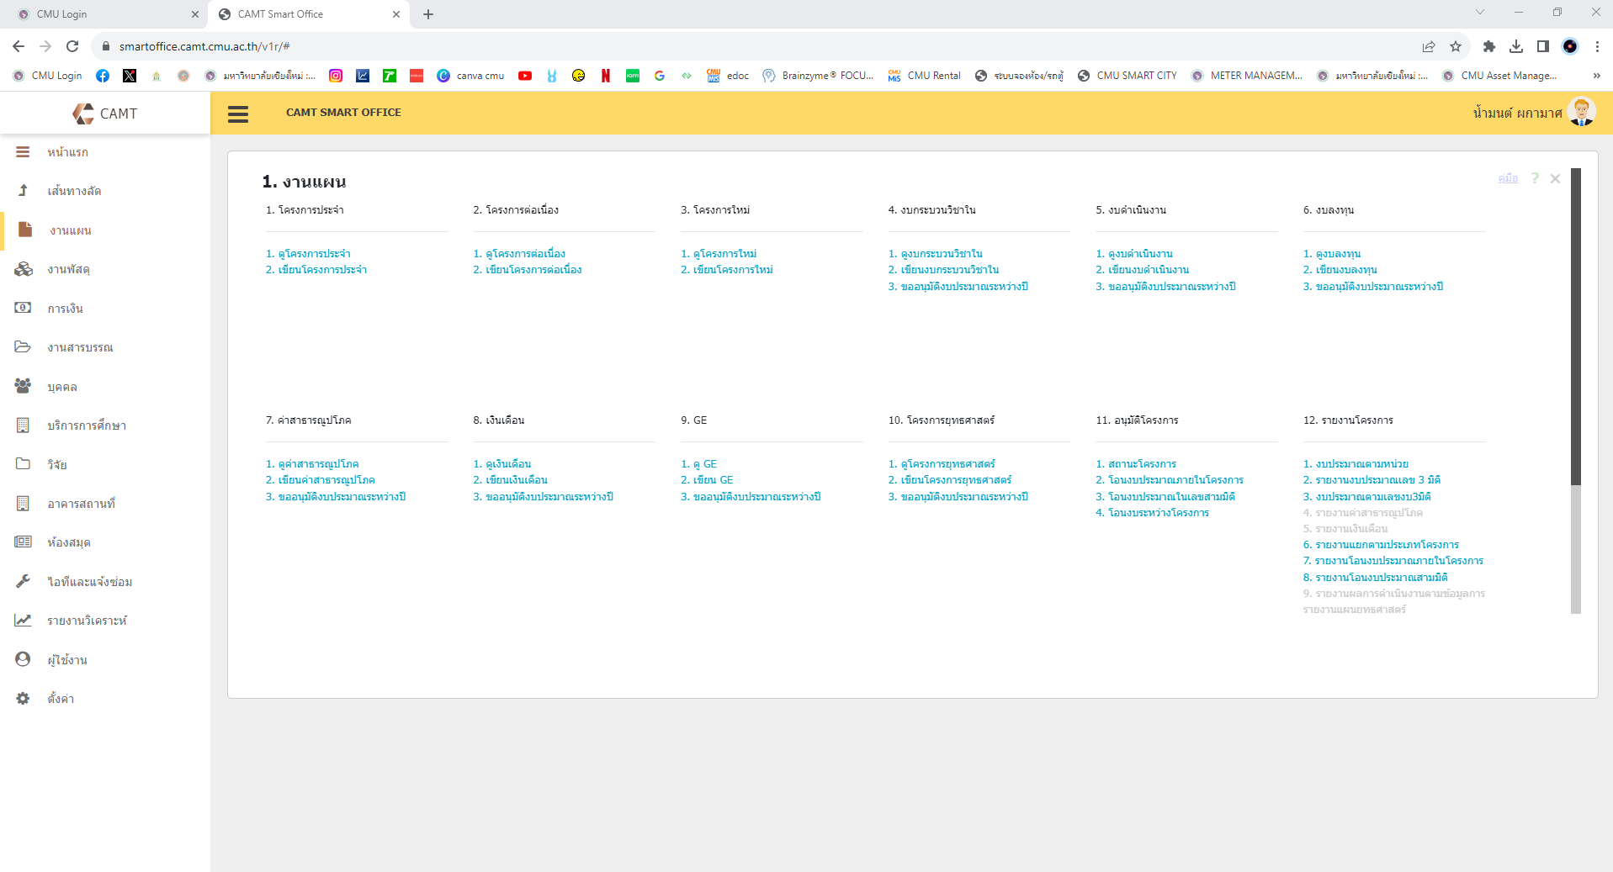

Slide 4
งานแผน – เขียนโครงการประจำ - เพิ่มโครงการ
ประเภทโครงการ
งานแผน – เขียนโครงการต่อเนื่อง - สร้าง
งานแผน – เขียนโครงการใหม่ - เพิ่มโครงการ

Slide 5
หมวดรายจ่ายในระบบ Smart Office
เงินเดือน (Employment - EP) EP001-EP004
ค่าตอบแทน (Emolument - EM) EM001-EM058
ค่าใช้สอย (Expense - EX) EX001-EX047
ค่าวัสดุ (Material - MA) MA001-MA026
ค่าสาธารณูปโภค (Utility - UT) UT001-UT013
งบกระบวนวิชาใน (Education - ED) ED001-ED011
งบพัฒนาบุคลากร (เฉพาะของ HR) HR001-HR005
งบครุภัณฑ์และเงินลงทุน FA001-license

Slide 6
ค่าใช้จ่ายที่ต้องจัดซื้อจัดจ้าง ( MA ทุกหมวด FA ทุกหมวด)
EX009-ค่าอาหารว่างและเครื่องดื่ม EX046-ค่าใช้สอยอื่นๆ (ใช้บ่อย)
ED006 ค่าเอกสารประกอบการเรียนการสอน
ED007 ค่าวัสดุของวิชา
ED008 ค่าครุภัณฑ์ของวิชา
EX001 ค่าจ้างเหมายานพาหนะ
EX006 ค่าเช่าสถานที่
EX016 ค่าของที่ระลึก
EX018 ค่าจ้างเหมาบริการ
EX026 ค่าพวงหรีด (กรณีผู้บริหาร มช.)
EX028 ค่าซ่อมแซมทั่วไปภายในวิทยาลัยฯ
EX029 ค่าสนับสนุนเงินรางวัล และของรางวัล
EX030 ค่าบำรุงรักษา UPS ของห้อง Data center
EX034 ค่าเช่าเครื่องถ่ายเอกสาร
EX047 ค่าใช้สอย (เข้า พรบ.จัดจ้าง)

Slide 7
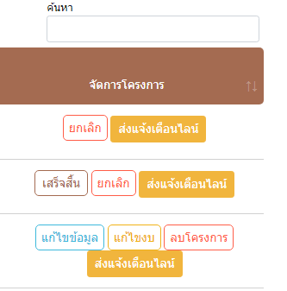
เครื่องมือในการเขียนโครงการ
งบประมาณกองทุน : 7,000.00
เหลืองบที่ใช้ได้ทั้งหมดอีก 0.00 บาท

Slide 8
เครื่องมือในการเขียนโครงการ (ต่อ)

